Slide 1
第2、3节 生态系统的
能量流动和物质循环
学习目标
1、掌握生态系统能量流动和物质循环的过程和特
点，熟练相关计算。 (重难点)
2、了解生态金字塔的类型三种，比较它们的不同。

Slide 2
一、能量流动的概念：
生态系统中能量的输入、传递、转化和散失过程，称为生态系统的能量流动。

Slide 3
二、能量流动的过程
呼吸
呼吸
呼吸
呼吸
太阳
生产者
(植物)
初级消费者
(植食动物 )
次级消费者
(肉食动物)
三级消费者
(肉食动物)
分 解 者
呼吸

Slide 4
二、能量流动的过程
输入：
太阳能
能量的最终源头：
流经生态系统的总能量：
生产者所固定的太阳能
传递：
能量沿着食物链（网）逐级流动
光合作用
呼吸作用
化学能
转化：
太阳能
热能
散失：
各级生物的呼吸作用及分解者的分解作用（呼吸），能量以热能散失
Notes:
生产者所固定的太阳能的总量，是流经这个生态系统的总能量。

Slide 5
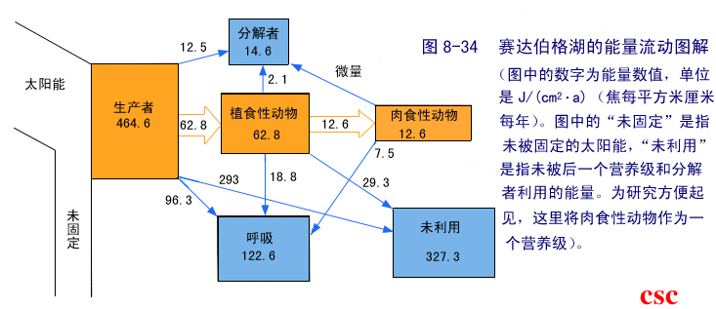
林德曼 （R.L.Lindeman，1915-1942） 美国生态学家
1、流经此生态系统的总能量为多少？
2、植食性动物的同化量为多少？
3、从第一营养级到第二营养级的能量传递效率是多少？二到三呢？
20%
13.5%

Slide 6
三、能量流动的特点
1、单向流动
相邻营养级生物吃与被吃关系不可逆
转，能量只能从___营养级流向___营养级
低
高
2、逐级递减
（10%-20%）
（1）每个营养级都要呼吸消耗一部分能量
（2）每个营养级的能量总有一部分不能被
下一营养级利用（最终被分解者分解）

Slide 7
草 虫 鸟 蛇 鹰
1、若草的能量增加10000J，鹰至少增加______J，最多增加_______J。
2、若鹰的能量增加1J，耗草最少_____J，最多_______J。
3、若鹰的食物1/2来自蛇， 1/2来自鸟，则鹰的能量增加1J，最多需草______J。
1
16
625
10000
5500
Notes:
均指的是该生物固定的能量

Slide 8
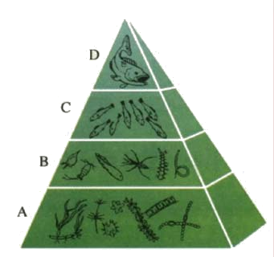
生态金字塔：三种类型
能量金字塔
D 第四营养级
C 第三营养级
B 第二营养级
A 第一营养级
1.营养级越多，在能量流动过程中消耗的能量就越多。
2.能量流动一般都不超过4～5个营养级。
Notes:
蔬菜一般属于生产者范畴，而肉属于消费者范畴，由于能量传递的效率只有10%~20%，也就是说要得到1千克的肉至少要消耗5千克的植物；所以相同重量的肉比蔬菜贵。

Slide 9
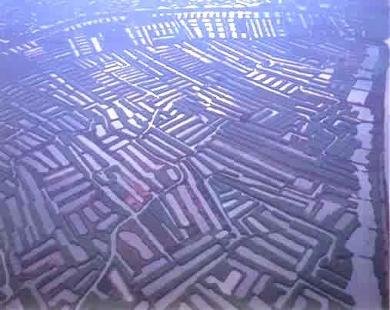
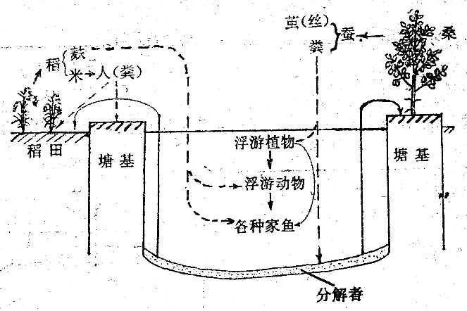
四、研究能量流动的实践意义
1、帮助人们科学规划、设计人工生态系统，
使能量得到最有效的利用。
如:生态农业
（桑基鱼塘、沼气池）
Notes:
人们不能改变能量流动的客观规律
从人类所需出发，通过能量多级利用，充分利用流经各营养级的能量，提高生产效益。

Slide 10
2、帮助人们合理地调整生态系统中的能量流动关系，使能量持续高效地流向对人类最有益的部分。
如:草场放牧
不能充分利用牧草所能提供的能量
放牧过少
草场退化，畜产品的产量下降
放牧过多

Slide 11
物质循环的概念
组成生物体的
C、H、O、N、P、S等元素
概念：
生物群落
无机环境
反复循环
注意：
（1）物质循环的“物质”主要是组成生物体的基本元素，如C、H、O、N等，而不是指糖、蛋白质、水等。
Notes:
我们所讲的碳循环是指在什么之间进行循环？（生物群落与无机环境之间）（2）除了碳以外，还有没有其他物质能在生物群落与无机环境之间循环？请同学们归纳物质循环的概念，并指出这里的物质是什么？（组成生物体的基本元素）循环的过程是怎样的？ 能量流动是单向流动，逐级递减的，那么，物质循环有什么特点呢？（全球性循环往复）

Slide 12
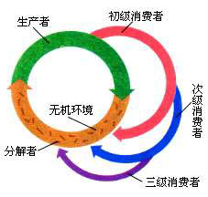

物
质
循
环
（2）特点：反复循环、具全球性
生物地球化学循环

Slide 13
碳循环
碳是地球上储量最丰富的元素之一。
碳是构成生物体的最基本元素，约占生物体干重的49％，碳链是有机化合物的“骨架”，没有碳就没有生命。

Slide 14
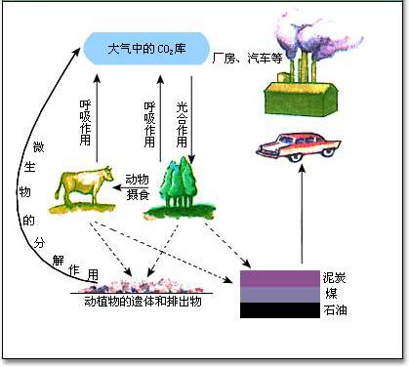
碳的循环过程
Notes:
请大家分析碳循环模式图

Slide 15
（CO_{2、}碳酸盐）
问题思考
1.碳在无机环境中以什么形式存在？
2.碳在无机环境与生物群落之间的循环形式？
3.碳进入生物体的途径？
4、碳在生物体内的存在形式？
5、碳在生物体之间传递途径？
6、碳进入大气的途径？
7、碳循环的特点?
全球性、反复循环
（CO₂）
无 机 环 境
呼吸作用
光合作用
呼吸作用
燃烧
呼吸作用
捕食
生产者
消费者
（有机物）
（有机物）
食物链
分解者
煤、石油
Notes:
（1）我们所讲的碳循环是指在什么之间进行循环？（生物群落与无机环境之间）（2）除了碳以外，还有没有其他物质能在生物群落与无机环境之间循环？请同学们归纳物质循环的概念，并指出这里的物质是什么？（组成生物体的基本元素）循环的过程是怎样的？
碳在无机自然环境中存在的形式即以CO₂和碳酸盐（石灰岩、珊瑚礁）的形式存在。
还有一部分生物遗体没有被分解者分解，转变成为地下的石油和煤，这部分“C”暂时脱离循环，一经开采运到地面燃烧，仍可产生CO2再返回碳循环。

